Slide 1
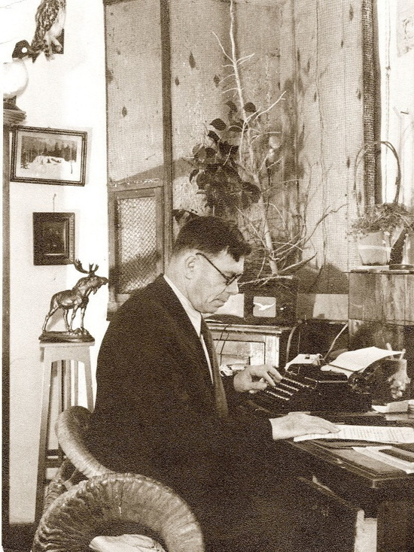
Разрешите представить - Капитан животного мира – Максим Зверев
Всемирный день животных:
Буктрейлер:
/125 лет М. Д. Звереву

Slide 2
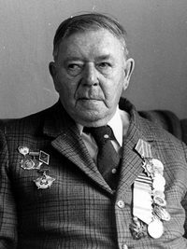
Зверев Максим Дмитриевич (1896 – 1996)
Максим Дмитриевич Зверев — советский учёный и писатель-натуралист, автор книг о природе, животных.
Максим Зверев как советский учёный, заложил основы териологии в Западной Сибири, позже – он становится писателем-натуралистом, а также автором известных книг о природе, животных, изданных в странах СНГ, а также во Франции, Англии, Испании, Польше, Германии, на Кубе и в других странах мира. Народный писатель Казахстана, лауреат Государственной премии Казахстана (дважды), кавалер четырёх орденов, член бюро Совета старейшин и член Правления Союза писателей Казахстана.

Slide 3
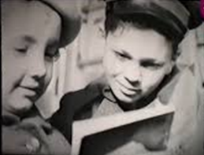
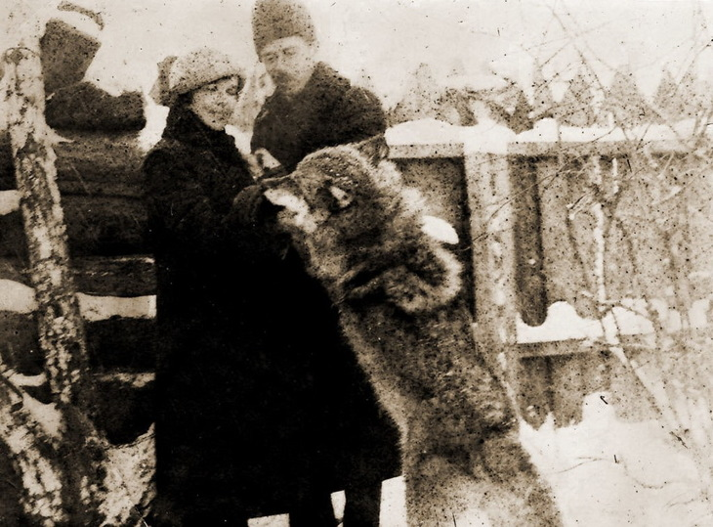
прозаик, публицист, ученый-зоолог
Слова народного писателя Казахстана и натуралиста звучат как завещание:
«Потомки не простят нам, если мы не протянем руку природе. Ведь теперь не мы просим милости у нее, а природа просит эту милость у нас»
М. Зверев

Slide 4
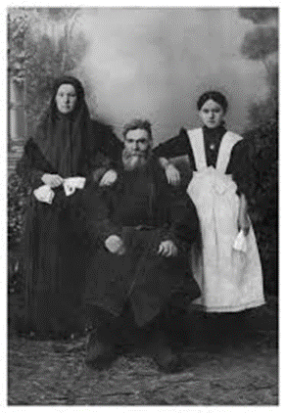
Юность будущего писателя
Детство и юность будущего писателя прошли на берегу реки Оби, среди живописной алтайской природы. Мать, Мария Федоровна, трудилась фельдшером, отец, Дмитрий Иванович, служил в земстве статистом. Летом семья жила на заимке в лесу. И первое знакомство маленького Максима с жизнью было и первым знакомством с природой. Вся обстановка способствовала сближению мальчика с природой, ее таинственным и прекрасным миром. И это сыграло немалую роль в выборе будущей профессии. После окончания реального училища в 1916 году, военной службы сначала в царской, а затем в Красной Армии, он поступает в Томский…

Slide 5
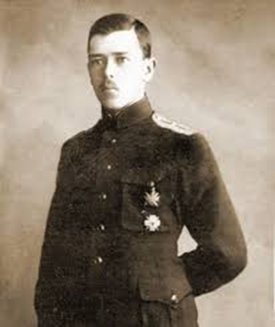
Образование
Окончил реальное училище в 1916 году (среднее учебное заведение без преподавания древних языков, с преобладанием в учебном плане математики и естественных наук).
Поступил в Московский политехнический институт, но проучился там только несколько месяцев — был призван на военную службу в период Первой мировой войны и зачислен в Московское военное училище.
В 1920 году направлен на учебу в Томский университет на естественное отделение физико-математического факультета (биофак).

Slide 6
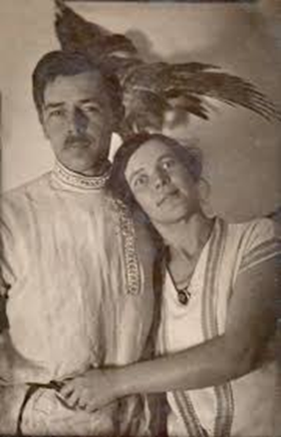
Семья зверевых
С чего обычно все начинается? Со знаковой встречи двух близких по духу людей̆. Ольга Николаевна и Максим Дмитриевич поженились в 1924 году в Томске. Он — зоолог, она — геоботаник. Общие интересы, схожие взгляды на жизнь, которая обещала быть такой̆ интересной̆... Молодые жили сначала в Томске, потом — в Новосибирске. Ольга работала в краеведческом музее, Максим был поглощен организацией̆ первого зоосада. Вечера за чашкой̆ чая, иногда шумные гости, посиделки до утра. Интересное дело у каждого, время бежит так незаметно, и вот уже 10 лет вместе и двое детей: дочка и сын.

Slide 7
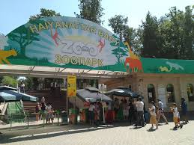
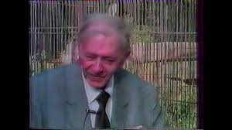
Очарован Алматой
В начале 1937 года московский профессор зоологии Петр Александрович Мантейфель вызвал Зверева в Москву с предложением работы в зоопарке. В кабинете профессора Зверев познакомился с молодым охотником из Казахстана Мурзаханом Толебаевым, назначенным директором зоопарка в Алма-Ате. Ему был нужен зоолог. Профессор порекомендовал Зверева. Максим Дмитриевич в этом деле был ас. Знал, какие вольеры нужны для тех или иных животных, где их лучше разместить, как правильно адаптировать к климату и многое другое. Он увлекся любимой работой, разработал первый генеральный план организации Алма-Атинского зоопарка. Командировка на 2-3 месяца продлилась на всю жизнь. Оглядевшись, он прислал Ольге Николаевне короткую телеграмму: «Очарован Алма-Атой. Жду. Твой Макс».

Slide 8
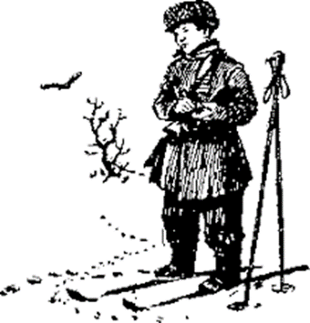
Трудовой стаж
В 1917 году в чине прапорщика заведовал станцией Барнаул.
После демобилизации работал лесным техником в селе Ребриха Алтайского края. Во время наступления Колчака вновь был мобилизован и работал помощником коменданта станций Алтайская и Томск.
В 1919 году перешел на сторону Красной Армии и был назначен военным диспетчером всей Томской железной дороги.
В 1925 году направлен в Новосибирск губернским инструктором Станции защиты растений. После ее преобразования в Сибирской институт защиты растений Зверева назначили старшим научным сотрудником, потом – заведующим отделом зоологии в институте, где он проработал около 25 лет.
В 1937-1952 годах преподавал в Казахском государственном университете им. Кирова и работал заместителем директора по научной части Алматинского зоопарка, потом — уже Алматинского заповедника.

Slide 9
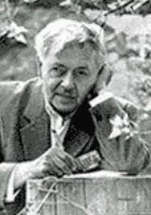
Первые пробы
В 1917 году в газете «Алтайский край» опубликовал свой первый рассказ «Охота на волков» (о совместных с отцом охотничьих походах), первая книга «Белый марал» написана в 1922 году, но вышла в свет в 1929-ом.
Когда Максим Дмитриевич учился на 3-м курсе, он опубликовал свою первую научную работу «Определитель хищных птиц Сибири» (1923 год).
В начале 1930-х на основе агробиостанции, где трудился Зверев, он основал зоосад и стал научным руководителем. Он создал первую в Сибири юннатскую станцию. Одним из первых юннатов Зверева был Е. В. Гвоздев, ставший впоследствии крупнейшим ученым, доктором наук, академиком АН РК, вице-президентом Академии наук Казахстана.

Slide 10
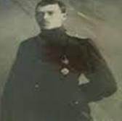
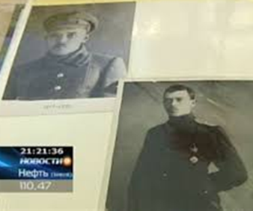
ГУЛАГ
Как бывшего прапорщика царской армии в 1933 году Зверева должны были арестовать, но по заступничеству своего начальника, сказавшего, что Зверев является единственным наличным специалистом-зоологом этого направления и без него работа с зоосадом полностью развалится, писатель «числился» в ГУЛАГе, но работал в зоосаде и жил дома, отдавая всю зарплату государству. По официальной справке, Зверев был арестован 20 января 1933 года и осужден Коллегией ОГПУ на 10 лет лишения свободы. Судимость была снята Определением Военной Коллегии Верховного суда СССР от 29 июля 1958 года, за отсутствием состава преступления.

Slide 11
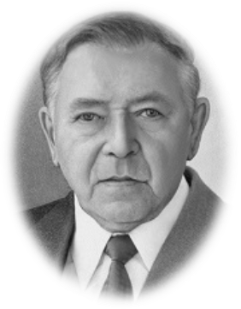
Простое везение и удача
Всю долгую и трудную жизнь М.Д. Звереву необыкновенно везло. Из многих сложных ситуаций он выходил целым и невредимым. То ему пришлось загонять в клетку вырвавшегося льва, то, схватив прыгнувшую с дерева дикую рысь, держать ее, пока не подоспела помощь. Два раза тонул, в третий раз чуть не погиб в бурю на Капчагайском море. Падал вместе с лошадью в пропасть. Даже Гулаг он прошел с наименьшими для себя неприятностями.
Нет возможности перечислить все природоохранные статьи Зверева — их более тысячи. Они посвящены проблеме Арала, Балхаша, заповедному делу, защите редких видов животных. Только в защиту горных ельников он написал около 80 статей.

Slide 12
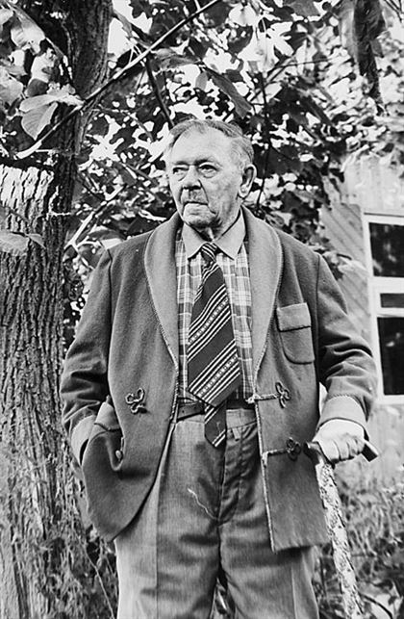
25 лет в науке
Зверев посвятил науке 25 лет: участвовал в многочисленных экспедициях, вел самостоятельные наблюдения в поле. Опубликовал более ста научных работ, три монографии и более 20 научно-популярных книг, он создал основы териологии (наука о млекопитающих) в Западной Сибири.
Максим Дмитриевич был признан основоположником сельскохозяйственной зоологии в Сибири. Под его руководством проходили практику будущие видные ученые: И. А. Долгушин, В. Н. Скалон, А. А. Слудский, ставшие основателями зоологической науки в Казахстане.

Slide 13
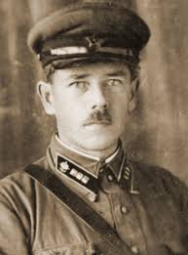
Великая Отечественная война
В 1941 году Зверев был призван в ряды Красной Армии. Некоторое время он служит военным диспетчером на Восточносибирской дороге, а затем, по ходатайству Комитета по заповедникам и зоосадам, ему выдали «бронь» и направили руководить зоопарком в Алматы и Алматинским заповедником. В 1943 году Зверев создал малую академию юннатов, в том же году его приняли в Союз писателей Казахстана.

Slide 14
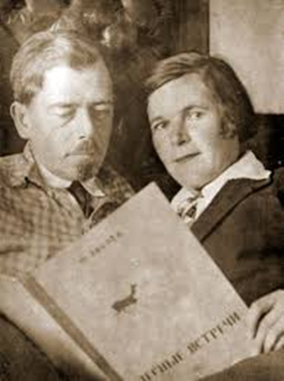
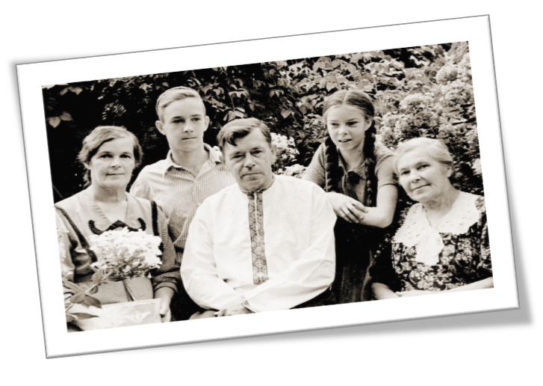
родовое гнездо
Их будущее родовое гнездо обозначилось в 44 году после возвращения Максима Зверева с фронта. Это был недостроенный дом на улице Грушевой. Потребовался не один год, чтобы привести его в надлежащий вид. Но у них получилось. Ольга Николаевна была первым читателем и мягким критиком его произведений. Читали вслух, по вечерам. Много позже писателю-натуралисту присвоили звание народного, отрывки из его рассказов вошли в школьную программу, его книги стали выходить миллионными тиражами.

Slide 15
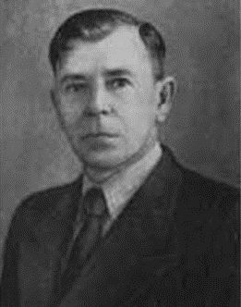
Критерии должностей
Зверев боролся с браконьерами, добивался прекращения вырубки леса в Заилийском Алатау. Для пропаганды защиты природы написал и обнародовал более тысячи статей и заметок в прессе. Итог: в 1968 году горные ельники из III группы их перевели в охраняемую I группу.
Он избирался депутатом Алматинского горсовета, членом правления Союза писателей Казахстана, заместителем председателя Совета по русской литературе, почетным членом республиканского общества охраны природы и почетным членом Союза охотников и рыболовов республики, член научно-производственных советов Главного управления заповедников и охотничьих хозяйств и Научного совета по проблеме «Охрана природы» при Президиуме Академии наук Казахстана.

Slide 16
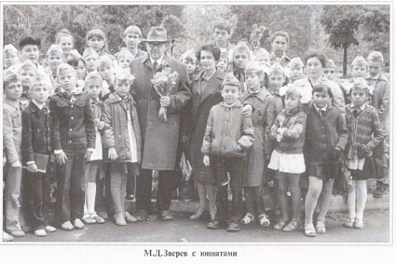
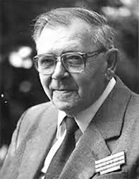
Лик земли
Максим Дмитриевич руководил Комиссией по охране природы Союза писателей Казахстана, более 10 лет на общественных началах издавал природоведческий сборник «Лик земли». Как ученый, он пришел к выводу, что бережное отношение к природе надо воспитывать с детства, начал писать для детей рассказы, сказки, повести о животных. В 1952 году Максим Дмитриевич оставляет работу в научных учреждениях и всецело отдается литературному творчеству.

Slide 17
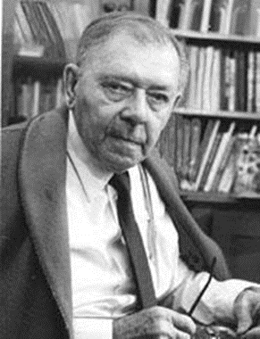
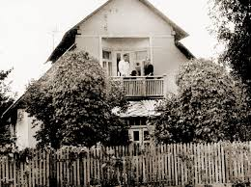
Жизнь в Алма-Ате
Биография этого человека удивительна и с жизнью Алматы переплетена крепкими узлами. Ему был не просто люб этот город.
Он его оберегал, спасая тянь-шаньские ели от вырубки, не позволяя браконьерам творить беспредел, способствовал развитию алматинского зоопарка и природного заказника, выступал против строительства плотины на Или, впадающей в Балхаш, которая могла погубить уникальную экосистему, помогал сохранить куланов в Барсакельмесе. Он основал станцию юных натуралистов и организовал мощнейшее движение юннатов по всей республике. Занимался наукой, издал множество научных трудов, успешно примененных в зоологии, биологии, сельском хозяйстве.
В 1937 году он приехал в Казахстан для организации Алматинского зоопарка.

Slide 18
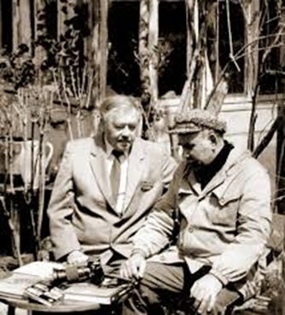
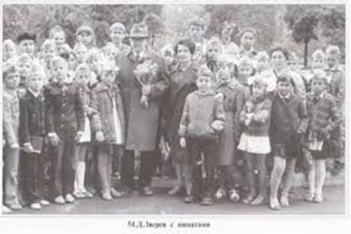
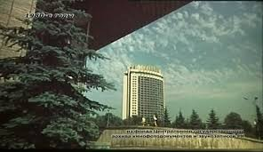
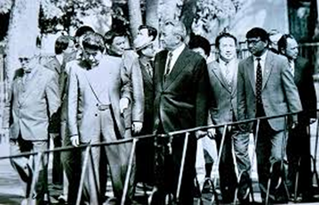
Максим Зверев – личность легендарная для Казахстана
Написал 157 художественных книг, ставших бестселлерами в свое время и переведенных на многие языки мира. Воспитал плеяду молодых писателей-натуралистов. Его произведения открыли многим читателям природу Сибири и Казахстана. Вместе с автором они шли по степным и горным дорогам, ночевали у костра в тайге, встречали рассветы, наблюдали за поведением диких животных и открывали тайны природы. М. Пришвин отметил эту особенность рассказов писателя-натуралиста: «Вот тем и хороши рассказы М. Зверева, что читаются они легко, с интересом и в то же время располагают к полному доверию, ибо достоверны в научном отношении».

Slide 19
М.Д.Зверев может работать в любых условиях: и в тиши писательского кабинета, и в походах, экспедициях, в вагоне поезда, в тесной кабине автомашины, в лодке и самолете, в лесу, примостившись на пень. Рассказы “Горный эльф” и “Пешая птичка” написаны в самолете, летевшем из Иркутска в Алма-Ату. За одну ночь на вокзале железнодорожной станции Ачинск написаны природоведческие миниатюры “Там, где рождается Томь”, писать же пришлось, стоя около окошка кассы, шумела за спиной толпа, но ничто не могло помешать писателю. Большинство произведений М.Зверева было написано, когда он надолго уединялся на лесных кордонах, в окружении природы: шума деревьев, пения птиц, журчанья ручьев, шелеста трав и т.п. Поэтому и мастерство М.Д.Зверева опирается на главный принцип его творчества - предельную достоверность повествования. У него почти нет вымышленных героев, реальные лица обычно имеют в рассказах и повестях М.Д.Зверева свои подлинные имена и фамилии. Строгое соответствие жизненной правде, документальность, автобиографичность - вот черты писательского почерка М.Д.Зверева.

Slide 20
викторина
Назовите главного героя-животного в сказке «Тёплый хлеб»? (конь)
Назовите главного героя-человека в сказке «Тёплый хлеб»? (Филька)
Через какую деревню проходили кавалеристы? (Бережки)
Кто помог Фильке исправить беду? (мельник Панкрат)
Почему конь остался в деревне? (его ранили)
Какая кличка была у Фильки? («Да ну тебя!»)
Какую историю рассказала бабушка Фильке? (о том, как мужик из деревни обидел старого солдата)
Что случилось, когда Филька бросил коню хлеб в снег? (началась метель)
Как Филька искупал свою вину? (рубил лед с ребятами у мельницы)
Когда заработала мельница? (вечером)
О чем рассказывала сорока над плотиной? (о том, что она разбудила летний ветер)
Как Филька помирился с конем? (он принес ему свежего хлеба с солью)
О чем сказка «Теплый хлеб»? (о том, что нужно быть добрыми, отзывчивыми)

Slide 21
Как звали известного ученого – археолога, героя рассказа «Тайна
двухэтажного города»? (Сергей Иванович)
В повести М. Д. Зверева «Тайна двухэтажного города» учёный Сергей
Иванович приходится дедом? (Вове)
Что пообещал Сергей Иванович своему внуку? (Прийти на кружок, который посещал Вова)
Какой кружок посещал Вова? (археологический кружок)
Где находилось гнездо?
Как Вы думаете, почему ласточки кружились на головой Синицына?

Slide 22
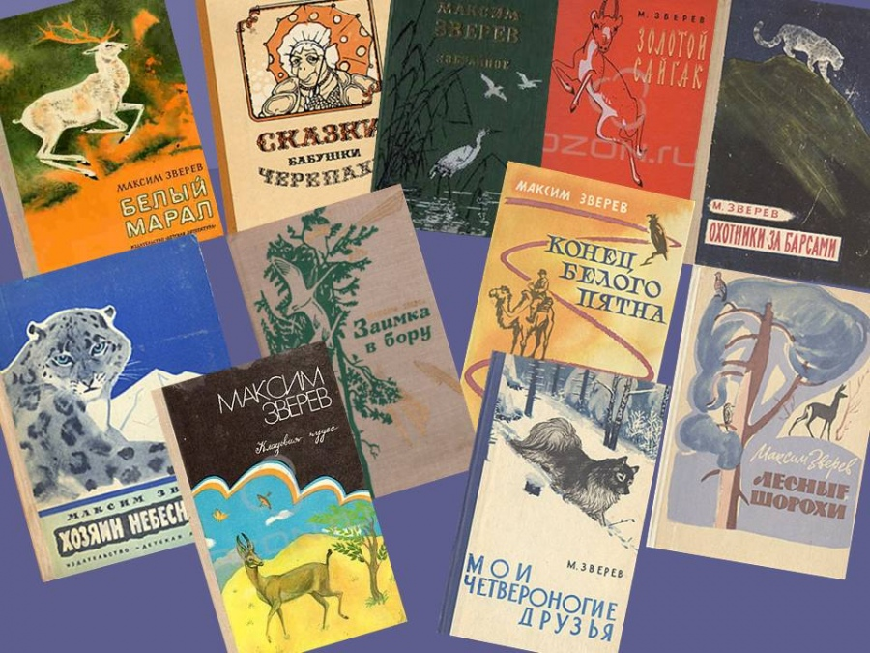
Произведения:
«Белый Марал», «Приключения моих диких друзей», «Снежная книга», «Там, где белеют палатки юннатов», «Охотники за барсами», «Следы на снегу», «За кулисами зоопарка» и другие.
Максим Зверев — автор сценария художественного фильма для детей «Крылатый подарок» и научно-популярных кинофильмов.
Имя писателя известно не только читателям Казахстана и стран СНГ. Его произведения печатаются во Франции, Англии, Испании, Польше, Германии, на Кубе и в других странах мира.

Slide 23




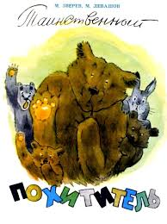
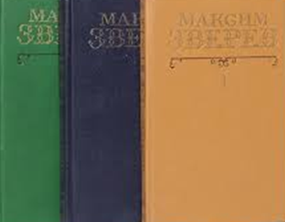
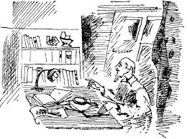

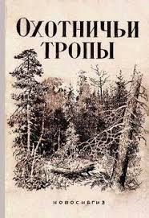

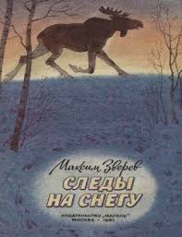
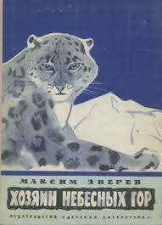






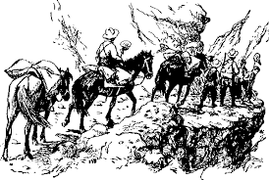

Slide 24




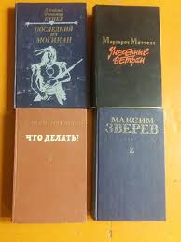
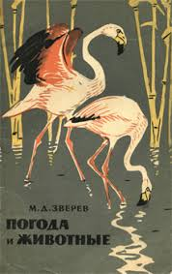
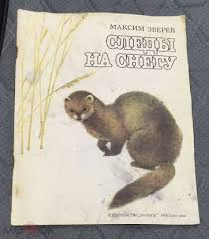


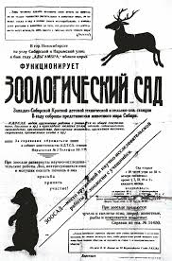





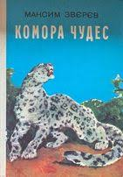

Slide 25


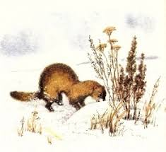




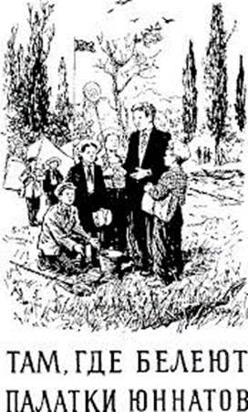

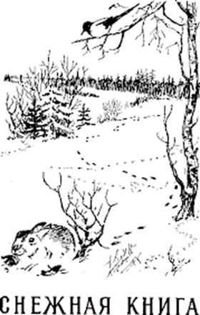





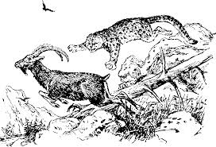

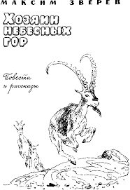


Slide 26
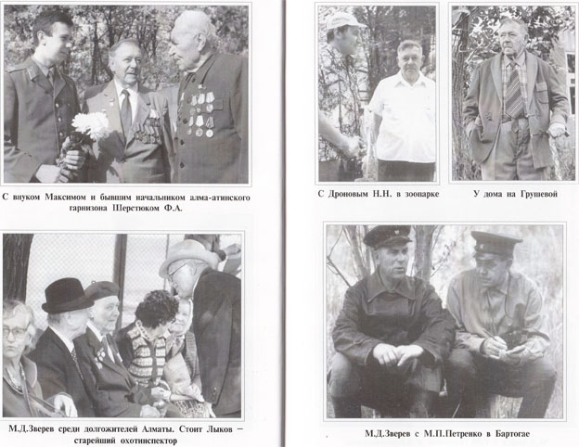
Награды, медали
- народный писатель Казахской ССР
- лауреат двух Государственных премий Казахской ССР
премия Министерства образования РСФСР
премия «Бестлисте» Федеративной Республики Германии в номинации «Лучшая книга года»
- Орден Трудового Красного Знамени
- Орден Дружбы народов
- 2 ордена «Знак Почета»

Slide 27
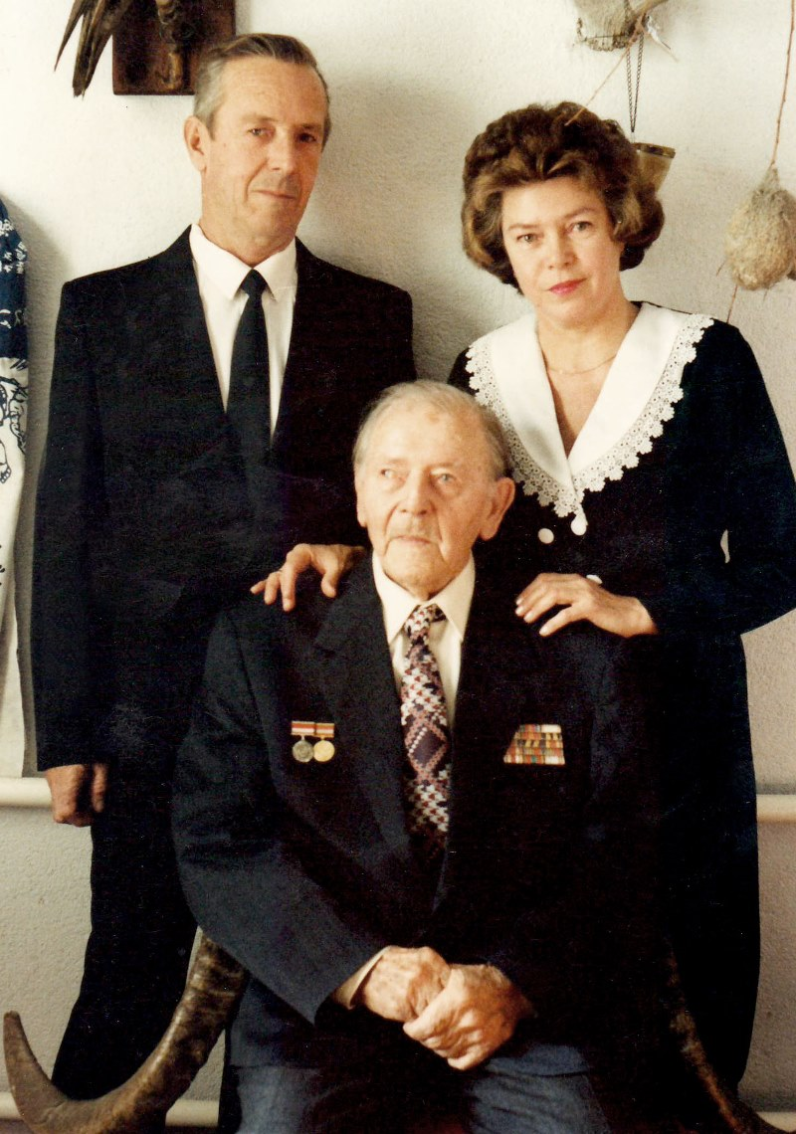
Не дожив до 100 лет
Максим Зверев умер в возрасте 99 лет 23 января 1996 года в Алматы. До конца своей жизни Максим Дмитриевич оставался творчески активным, полным энергии и новых литературных идей. Даже на пороге своего столетия он самостоятельно печатал для редакторов свой последний двухтомник и с нетерпением ждал его выхода в свет.
После смерти улица Грушевая в Алматы, где прошла вся литературная деятельность писателя, была названа его именем.

Slide 28
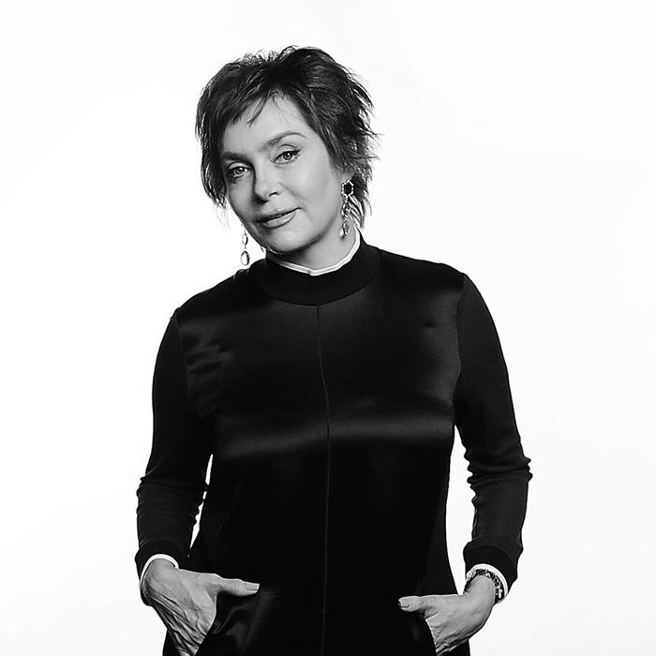
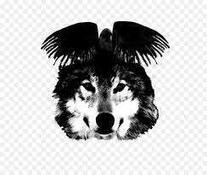
Ольга Демченко — внучка Максима Зверева
В доме деда всегда было много животных. Были собаки, много птиц, белки, сурки и даже волк. Последний волк затем попал на киностудию, потому что вырос огромным. Каким- то образом к ним попал ворон Реша. Он все время сидел с широко распахнутым клювом, ожидая еды. Птичью маму заменили домочадцы. Кормили по часам, наблюдая, как птенец превращается в огромную черную птицу с самобытным характером. Позже ему выделили часть двора, огородив территорию сеткой под вольер. Это было его личное царство. Там Реша делал заначки на черный день, нападал на зазевавшихся голубей. Но самое главное — он начал говорить. В его арсенале было десять слов — от безобидных до ругательных. Ворон знал свое имя, говорил, какой он хороший, звал по имени сына хозяина и собаку. Реша очень любил Максима Зверева и умер от тоски спустя три месяца после его смерти, а ведь такие птицы обычно живут очень долго.

Slide 29
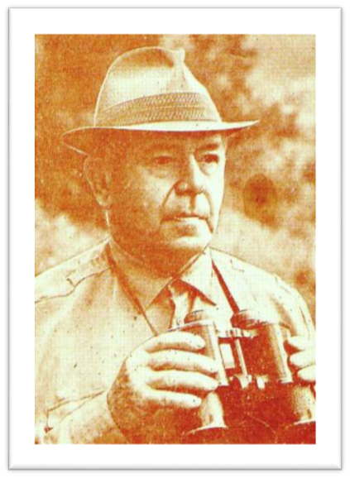
Природа — наше спасение и главная медитация
«Понаблюдай-ка за птичкой, сколько раз она приносит в гнездо корм. Бывает, и 200 раз за день, а птенцам все мало». Зверев отмечал, что у животных есть зачатки сознания и собственный темперамент — они бывают злыми, добрыми, забывчивыми, задумчивыми.
М. Зверев писал, что биоэнергетические поля животного и растительного мира очень благоприятно воздействуют на человека. Он сам до последних дней просил вывозить его в горы, чтобы подзарядить свои жизненные «батарейки», и всегда утверждал, что в этом взаимодействии с природой состоит его секрет долголетия.
Он родился и вырос рядом с природой и в отличие от других ученых всегда находился не в замкнутом пространстве кабинета, а внутри нее.

Slide 30

Жизнь со смыслом
Нам, его детям и внукам, и всем своим читателям он завещал такие советы долголетия: «Надо быть оптимистом, считать каждый прожитый день подарком судьбы. На любую беду отзываться: «Могло быть и хуже». Злость приближает старость, а улыбка — радость и здоровье. Общение с людьми — великий дар, не дает замкнуться в себе. Надо трудиться физически и умственно, чтобы суток не хватало. Делать все увлеченно, с огоньком — это украшает и удлиняет жизнь. Ежедневная утренняя гимнастика, среди дня и вечером. Научиться расслабляться. Обязательный сон 20-30 минут днем».

Slide 31



память
В следующем — 2021-м — году известному ученому, писателю-натуралисту Максиму Звереву исполнится 125 лет со дня рождения. Сегодня одна из улиц Алматы носит его имя, после смерти улица Грушевая в Алматы, где прошла вся литературная деятельность писателя, была названа его именем.
В городском зоопарке установили барельеф, память о нем хранят написанные им книги, научные труды и, конечно же, люди, запомнившие его отважные поступки и акции, связанные с защитой природы Казахстана.

Slide 32

К 125-летию Максима Дмитриевича Зверева
Сегодня наследие Максима Зверева, его мировоззрение в мир несут его дети, внуки и уже правнуки, которые пишут сочинения о родном прадедушке как о величайшей личности в истории нашей страны.
К 125-летию Максима Дмитриевича Зверева Ольга Демченко и Натали Зверева готовят выпуск аудиокниг, планируют адаптацию к современности его бестселлеров, в том числе «Сказки бабушки Черепахи» и «Тайны двухэтажного города».
Сегодня сестры в поиске меценатов для их издания, и, надеемся, такие найдутся.

Slide 33

Благодарим
за просмотр

